Slide 1
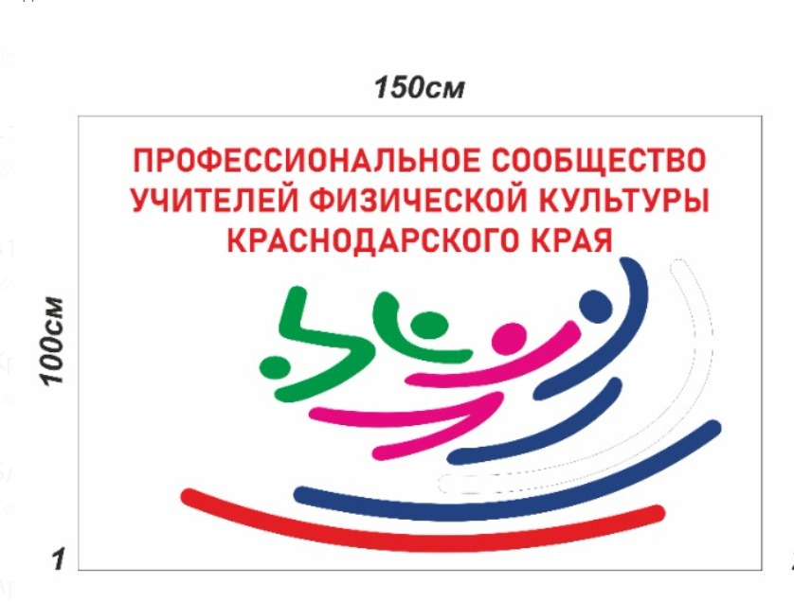

Slide 2
Формы внеклассной работы
Учитель физической культуры
МОБУ СОШ № 28 ст. Вознесенской Лабинского района

Slide 3

Внеклассная работа отличается от учебной работы тем, что:
осуществляется на добровольных началах, а ее содержание и формы организации определяются с учетом интересов большинства учащихся и условий школы;
она строится на основе широкой общественной активности школьников, объединенных в школьный спортивный клуб, при контроле и поддержке со стороны администрации, учителей, родителей, шефов;
- педагогическое руководство внеклассной работой приобретает в большей мере инструктивно-педагогический характер, стимулирующий проявление творческой инициативы учащихся.

Slide 4
Задачи внеклассной работы:
содействовать школе в выполнении стоящих перед ней учебно-воспитательных задач;
содействовать укреплению здоровья, закаливанию организма, разностороннему физическому развитию учащихся;
углублять и расширять здания, умения, навыки, получаемые учащимися на уроках физической культуры;
воспитывать и развивать организаторские навыки у школьников;
организовывать здоровый отдых учащихся;
прививать учащимся любовь к систематическим занятиям физической культурой и спортом.

Slide 5
Формы внеклассной работы
Спортивные секции
Кружки
Соревнования
(школьные, районные)
Дни здоровья
Утренняя зарядка, подвижные перемены
Спортивные праздники
Туристические походы

Slide 6
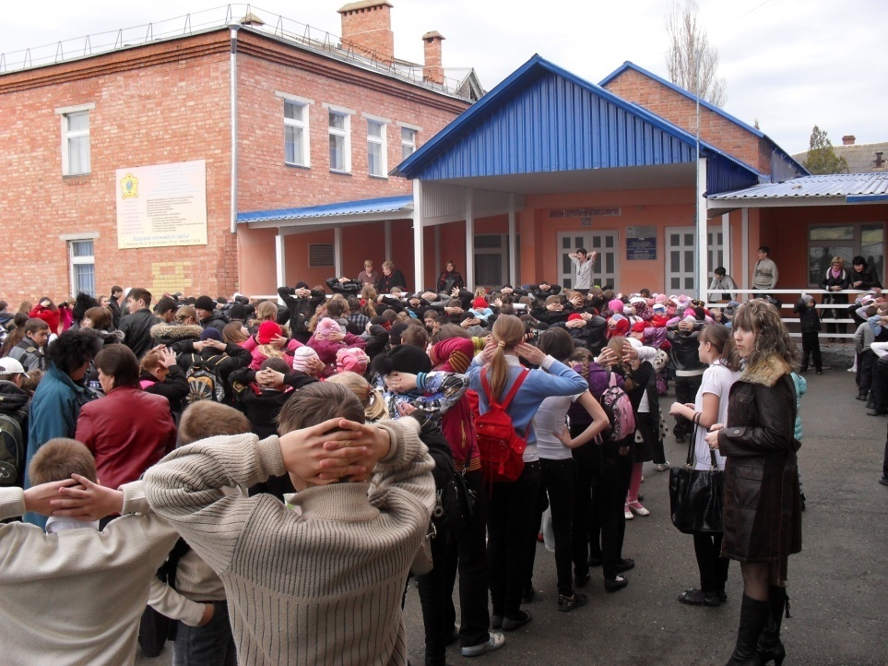
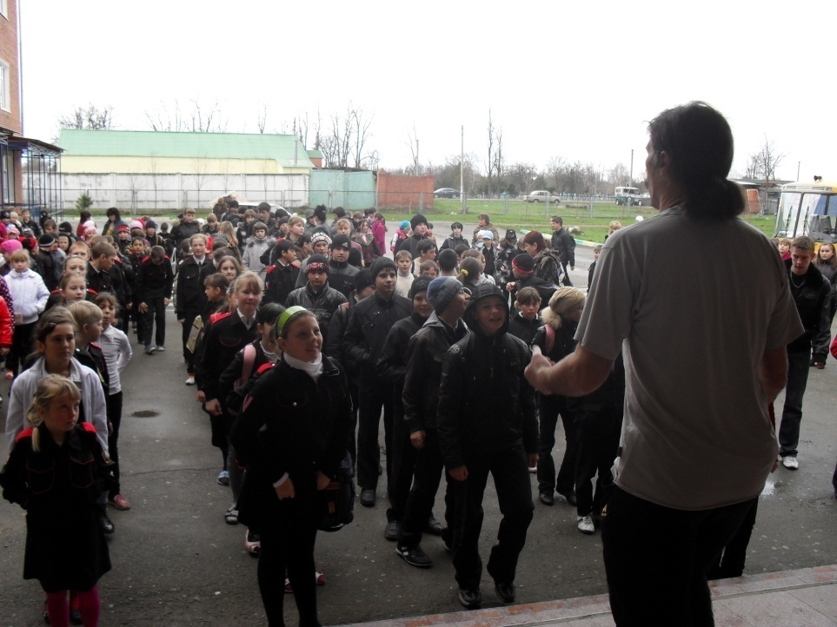
УТРЕННЯЯ ГИМНАСТИКА

Slide 7
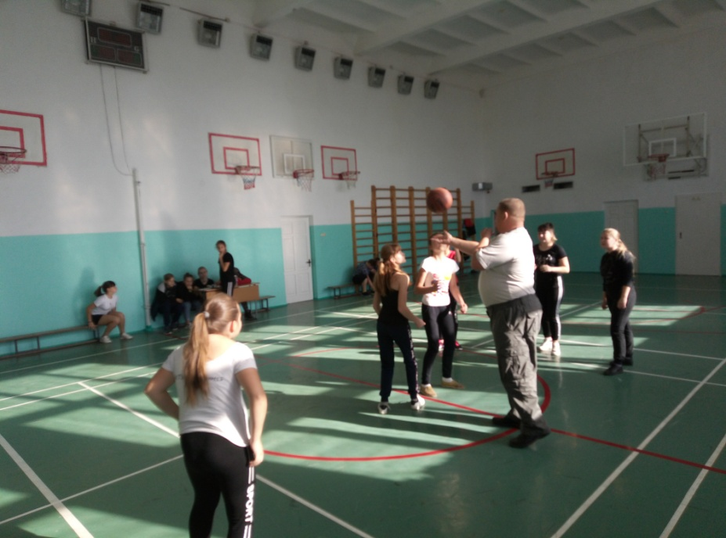
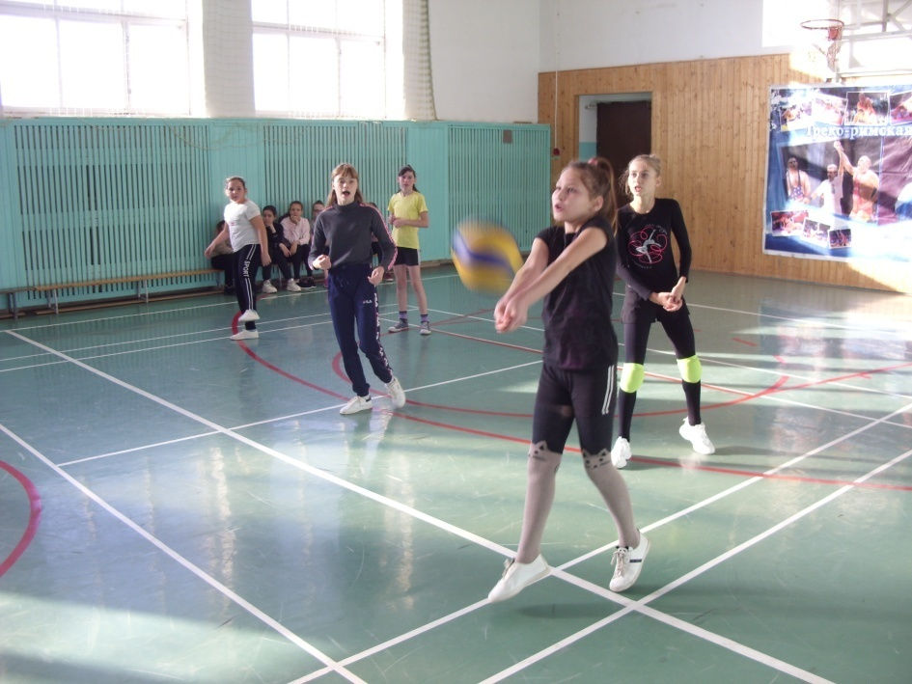
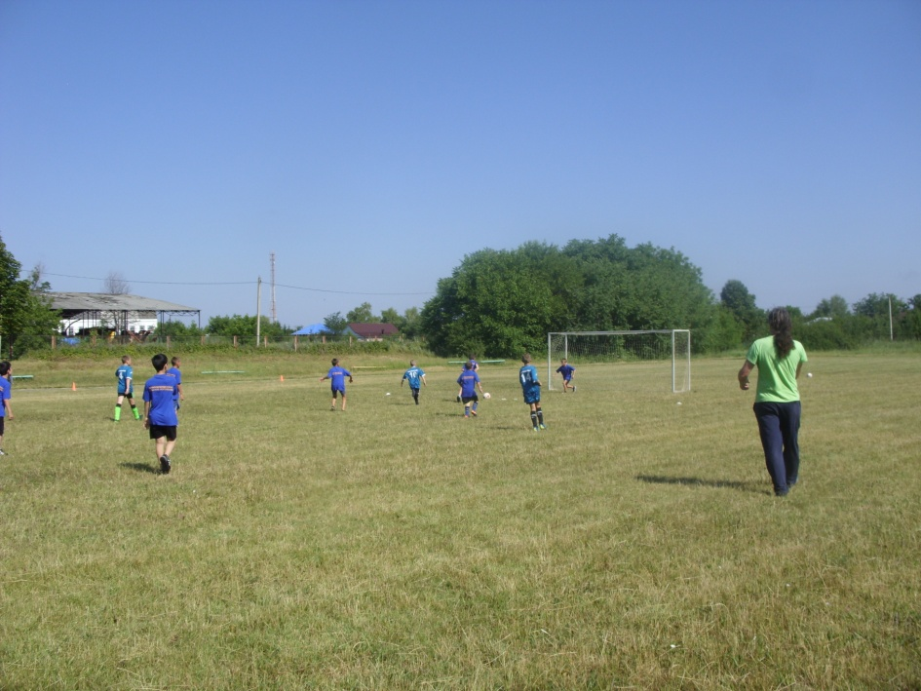
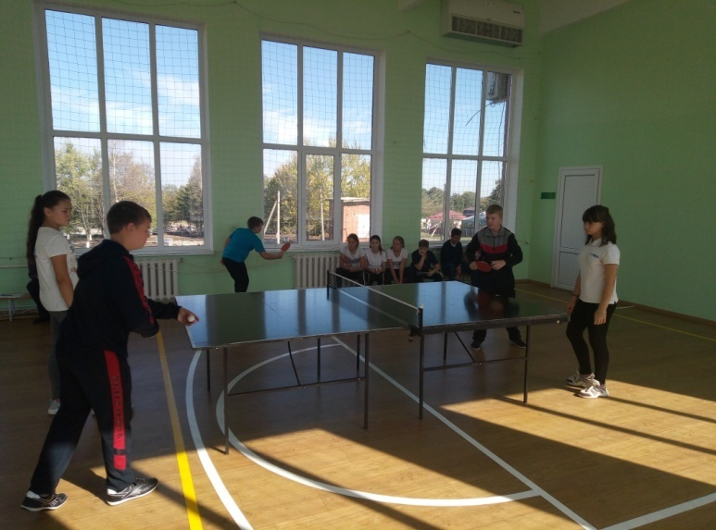
СПОРТИВНЫЕ СЕКЦИИ И КРУЖКИ

Slide 8
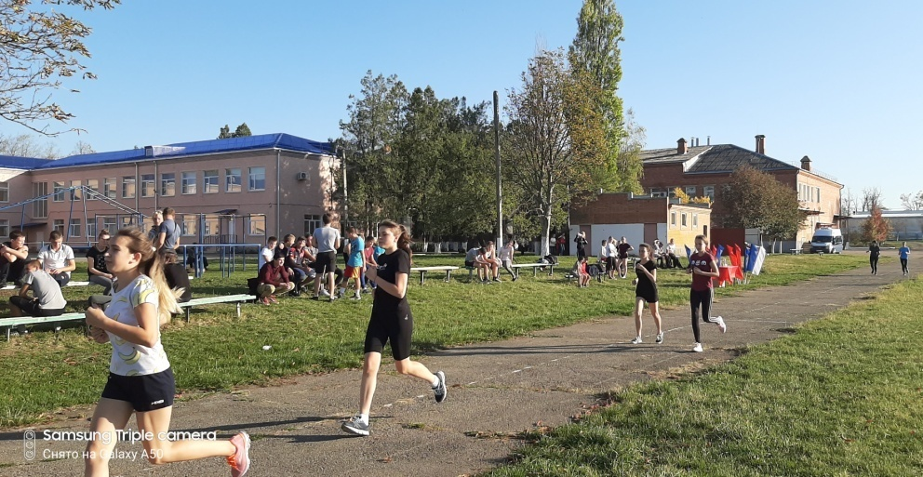
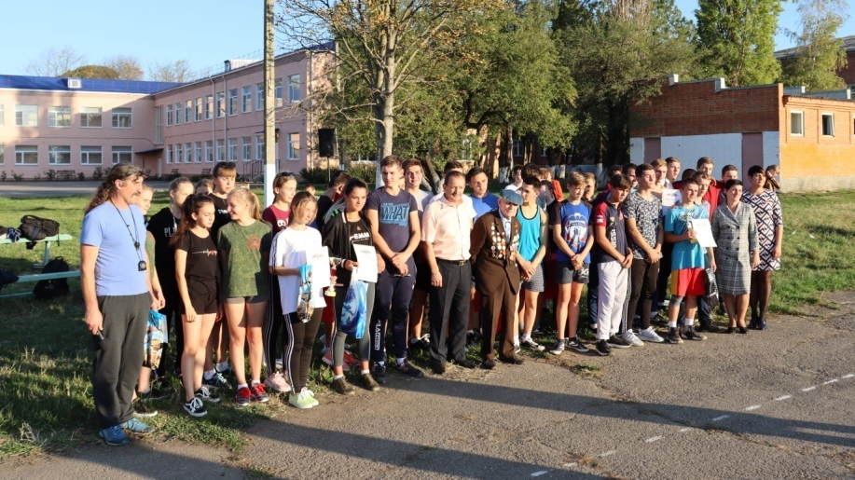
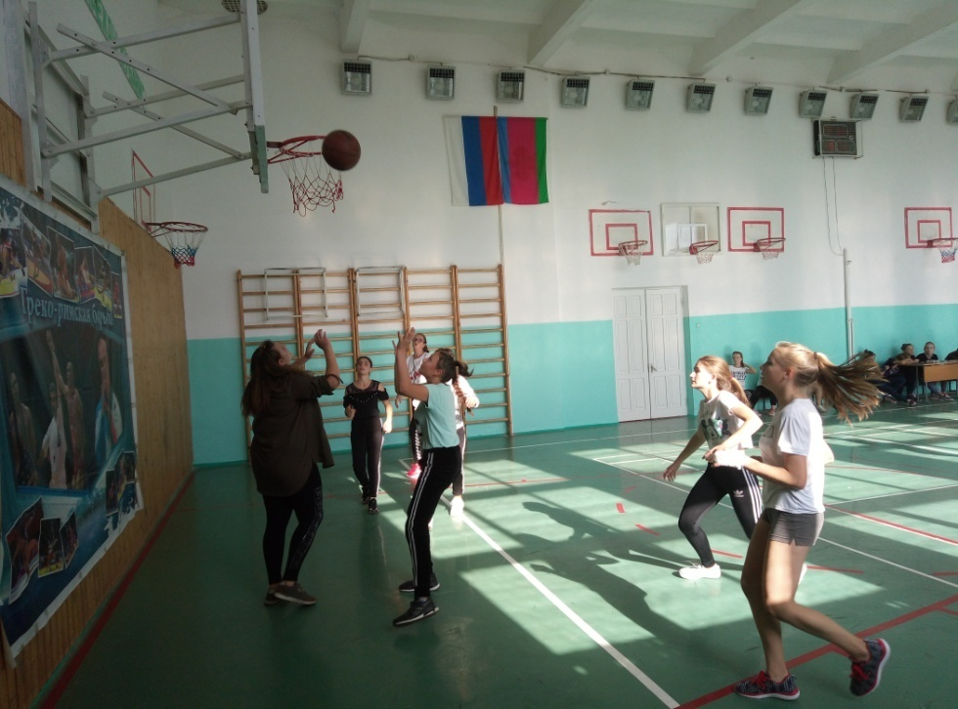
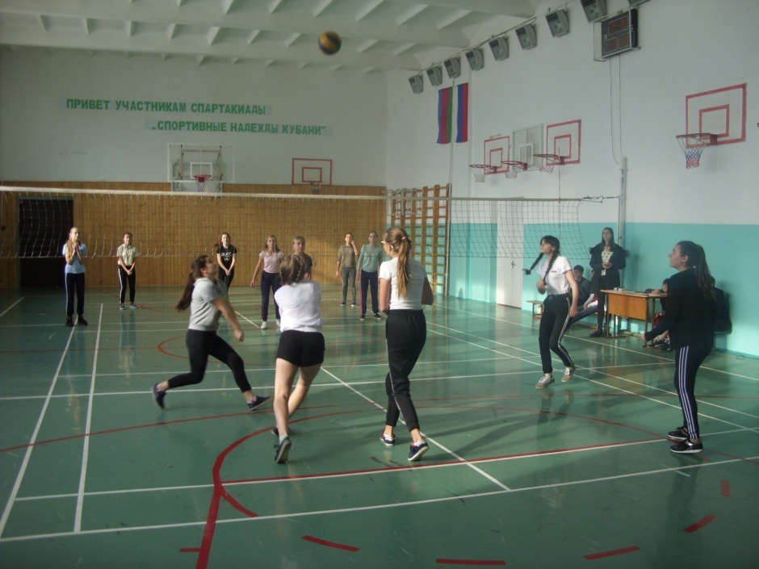
СПОРТИВНЫЕ СОРЕВНОВАНИЯ

Slide 9
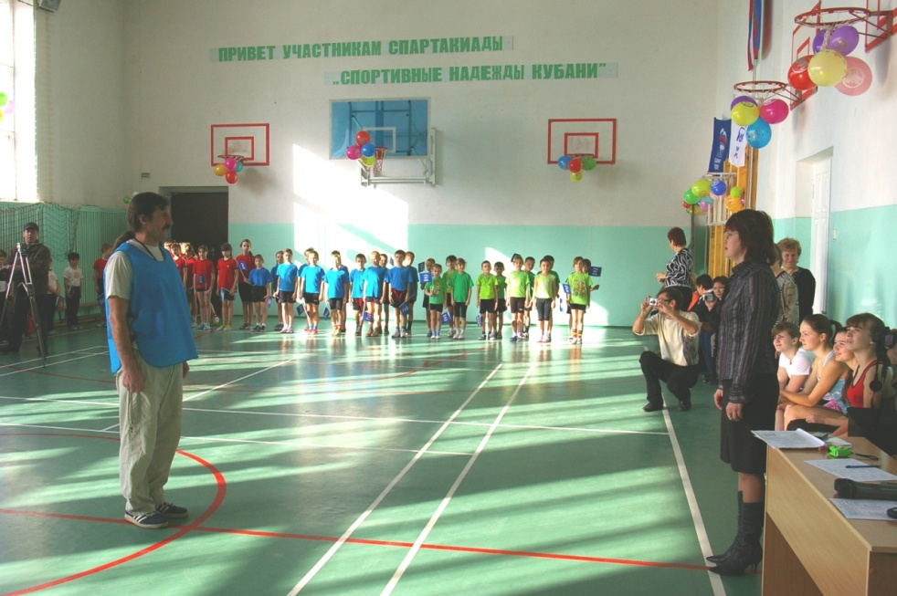
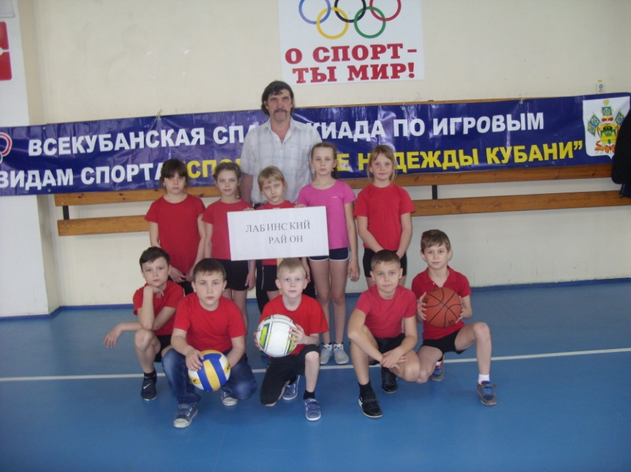
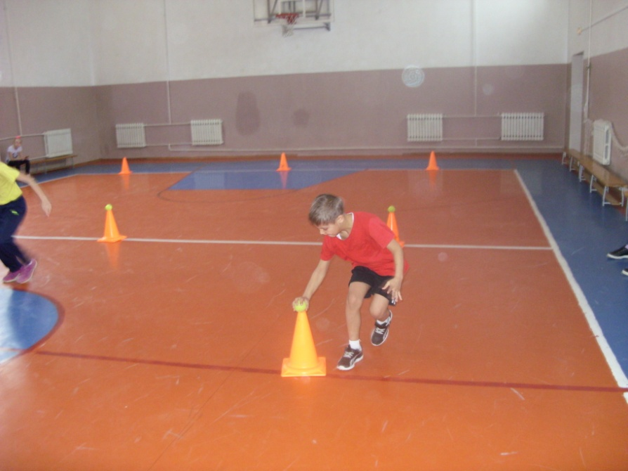
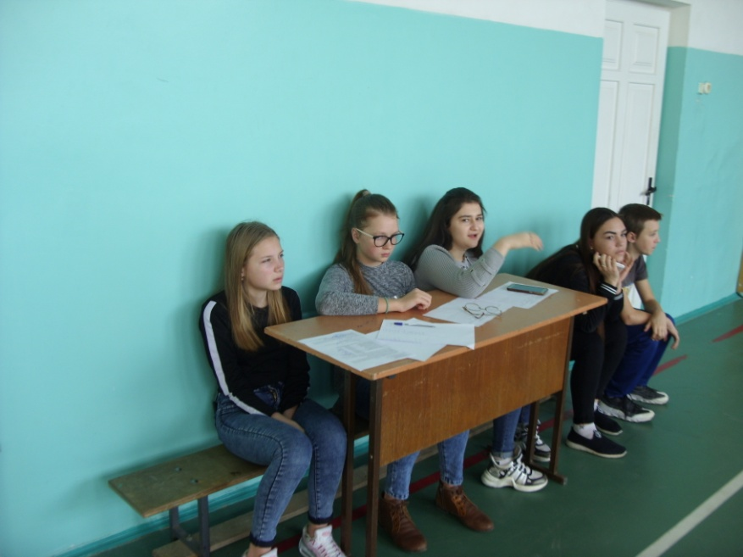
СПОРТИВНЫЕ СОРЕВНОВАНИЯ

Slide 10
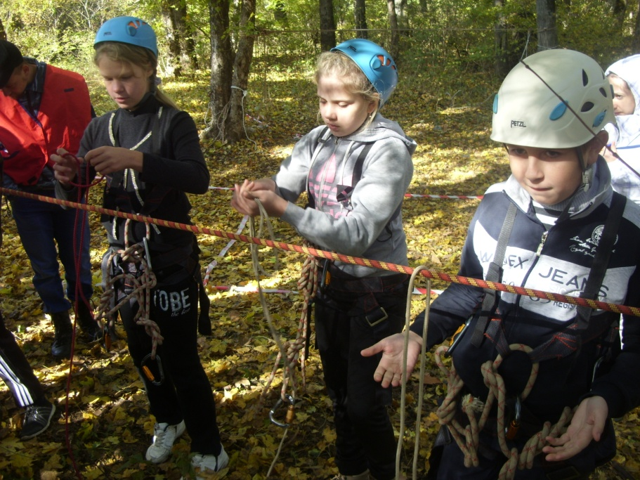
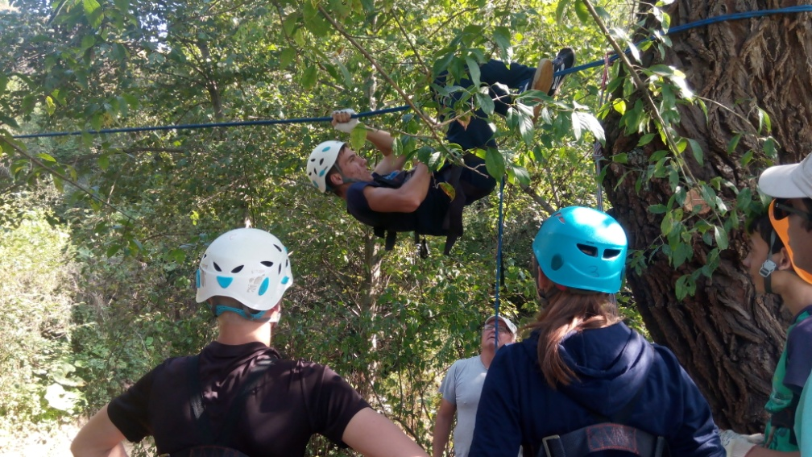
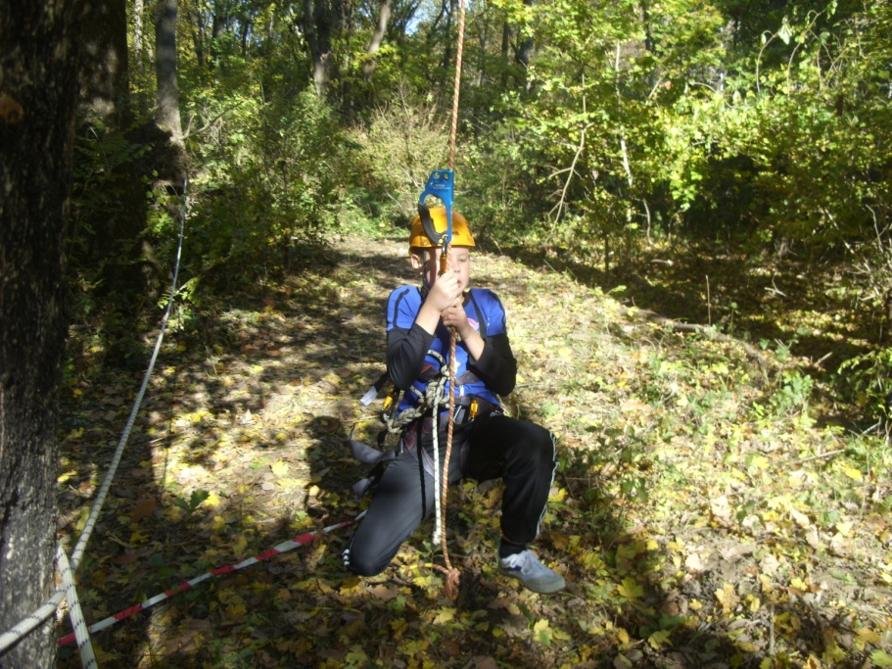
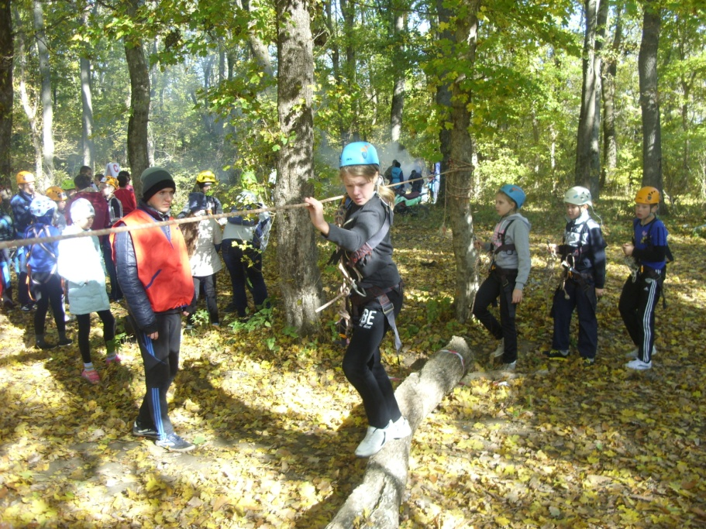
СПОРТИВНЫЕ СОРЕВНОВАНИЯ

Slide 11
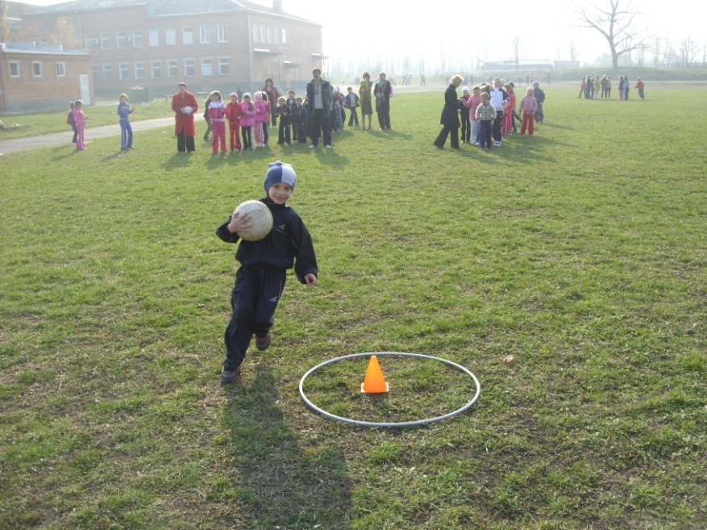
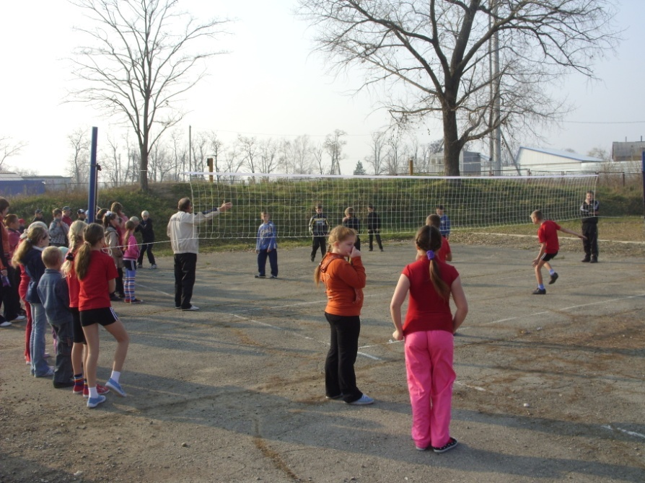
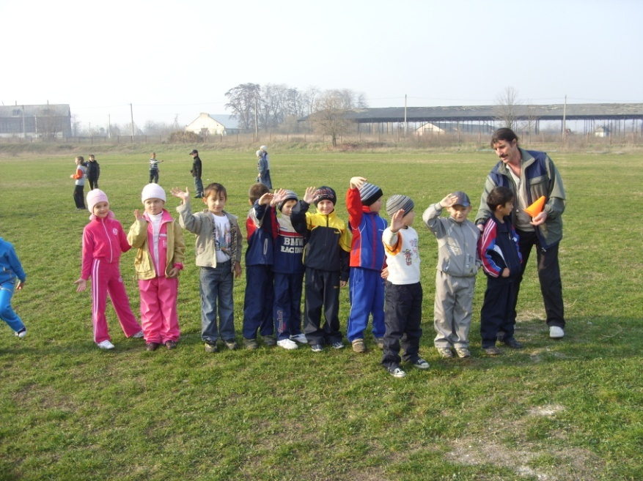
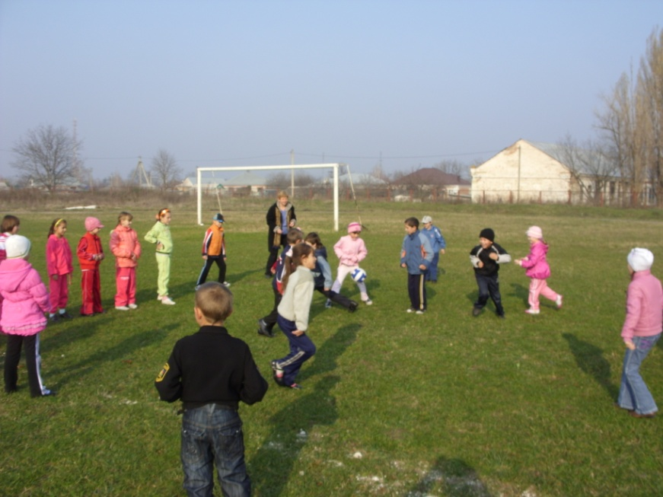
ДНИ ЗДОРОВЬЯ

Slide 12
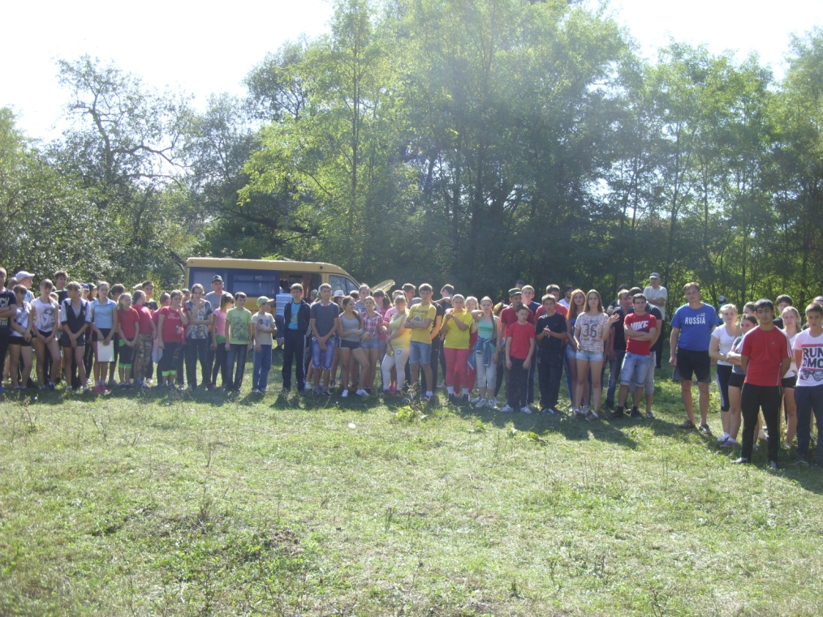
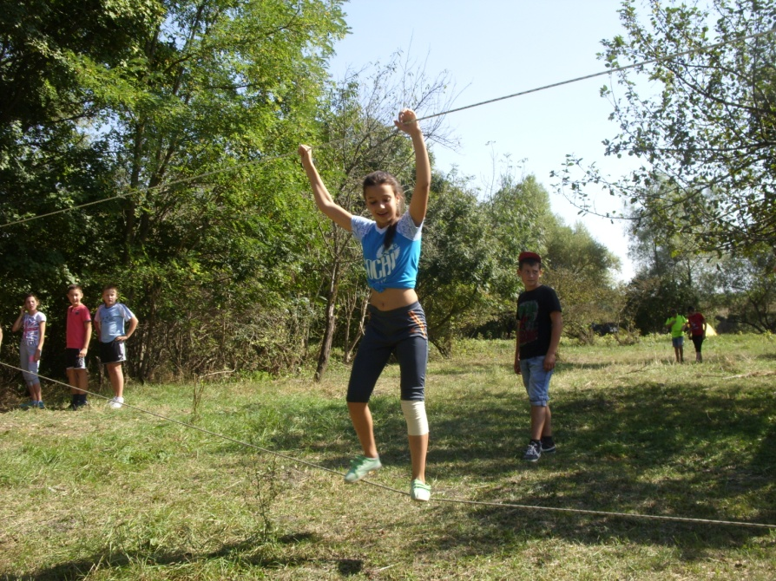
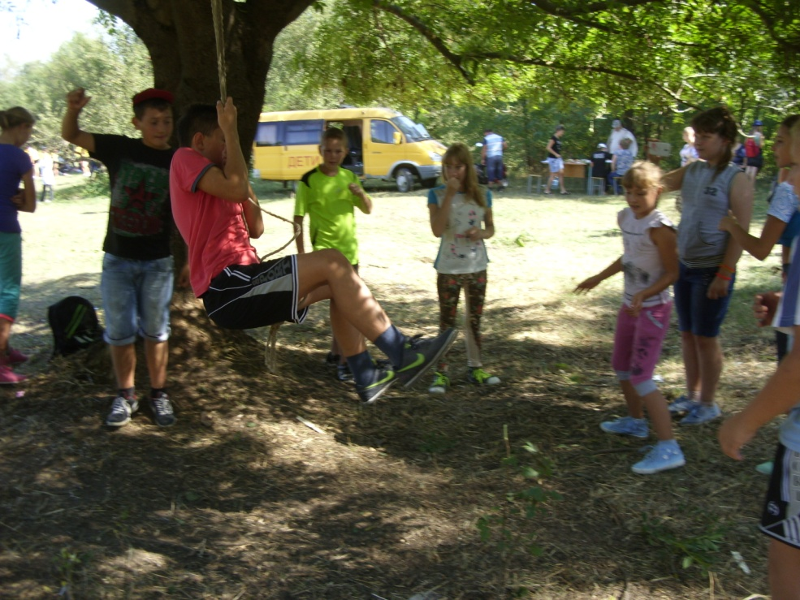
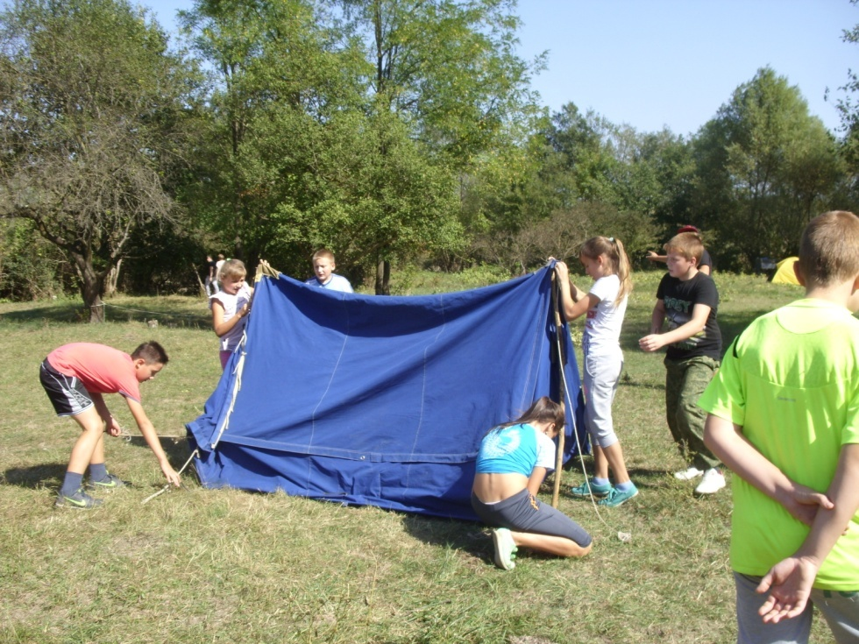
ДНИ ЗДОРОВЬЯ

Slide 13
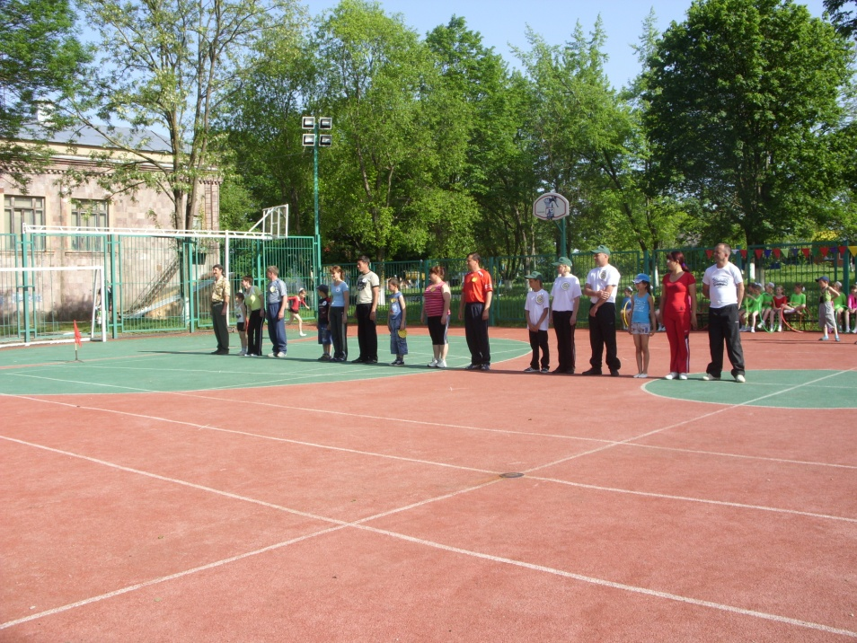
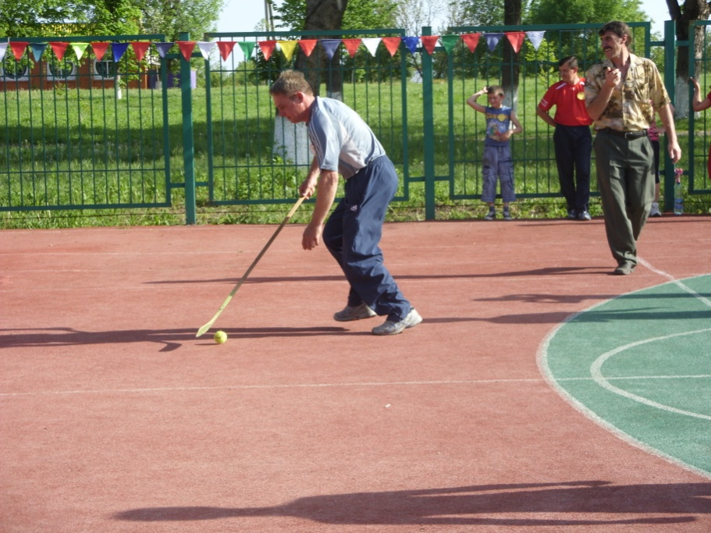
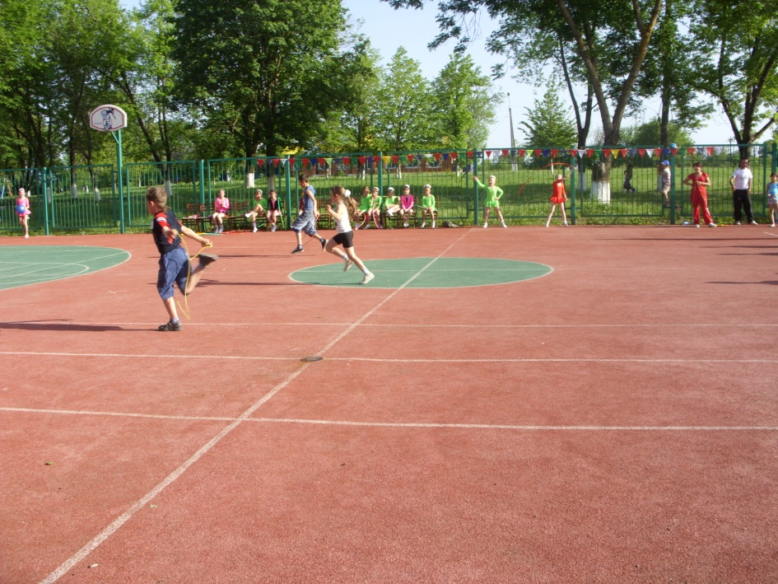
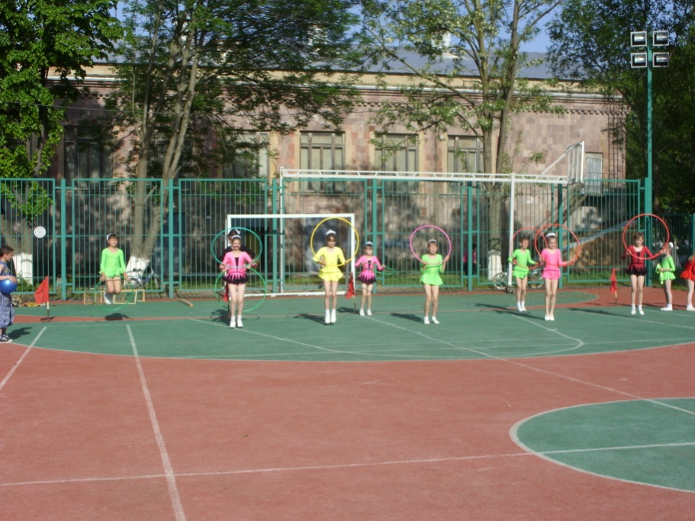
СПОРТИВНЫЕ ПРАЗДНИКИ
ПАПА.МАМА.Я – СПОРТИВНАЯ СЕМЬЯ

Slide 14
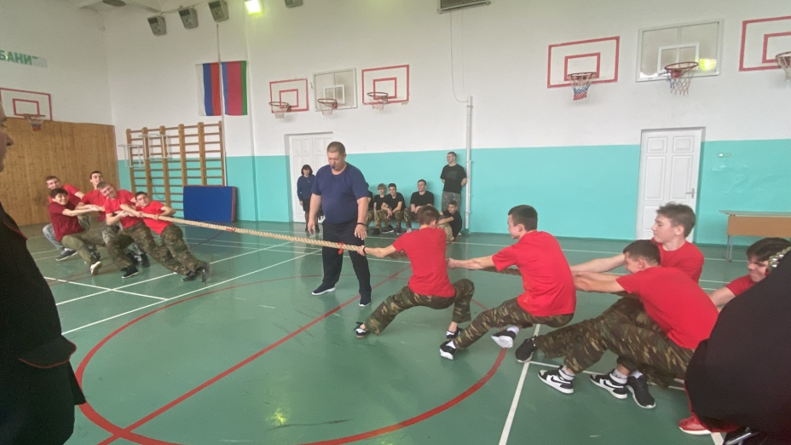
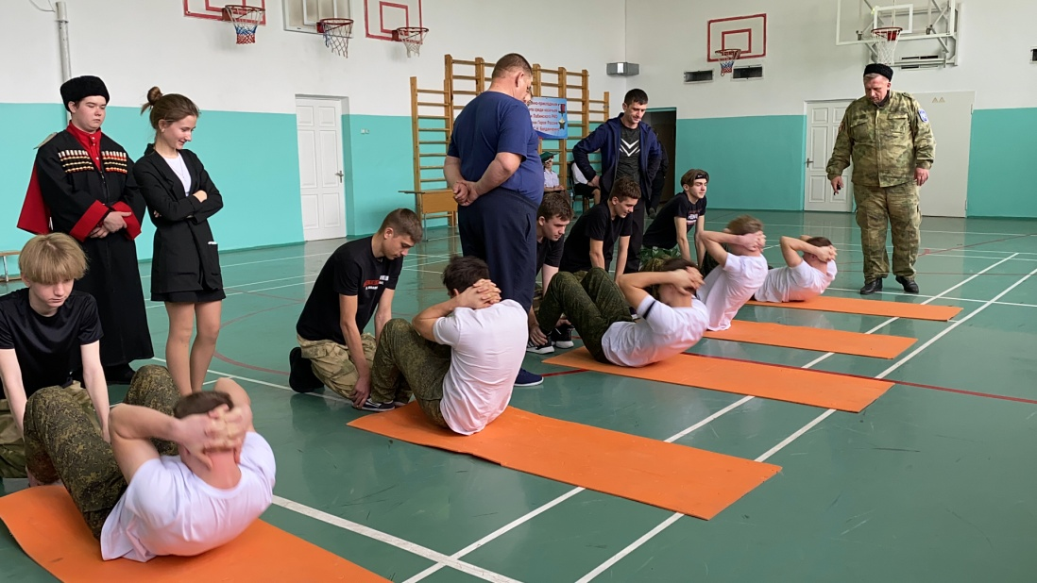
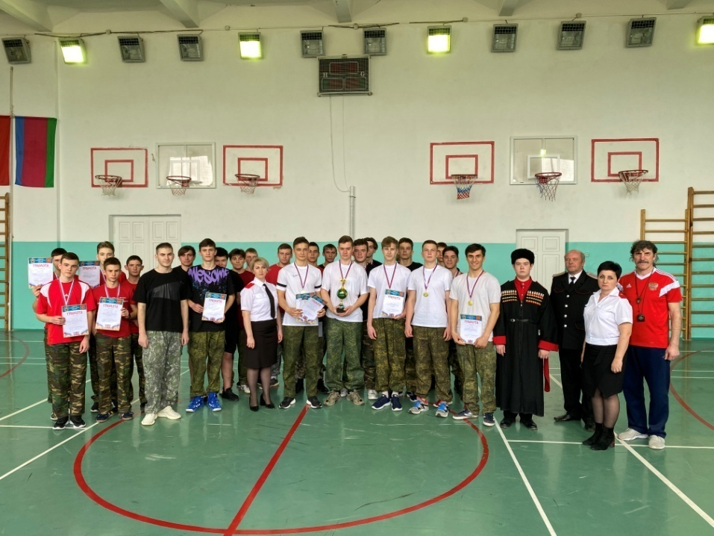
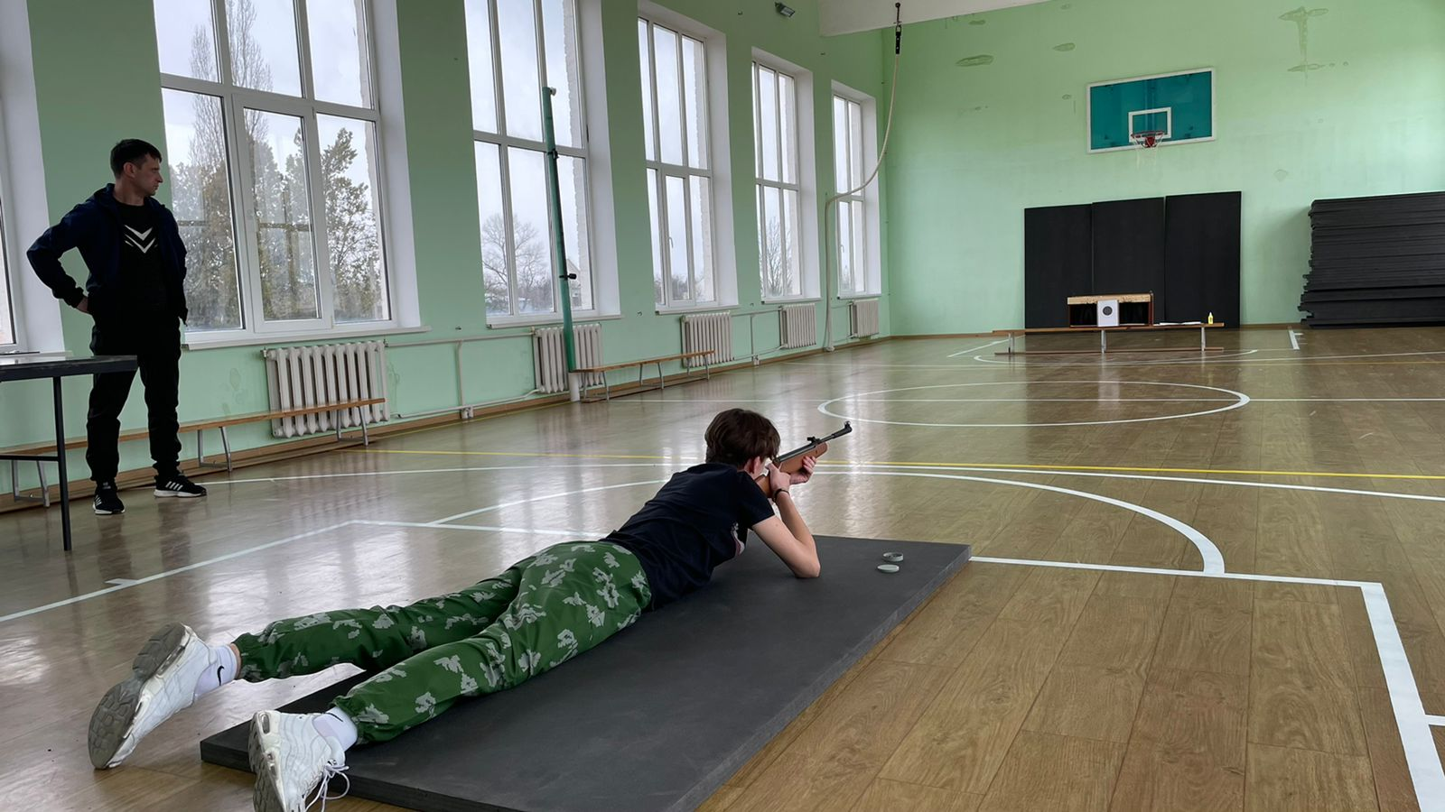
СПОРТИВНЫЕ ПРАЗДНИКИ
ПАМЯТИ ГЕРОЯ РОССИИ С.Н.БОГДАНЧЕНКО

Slide 15
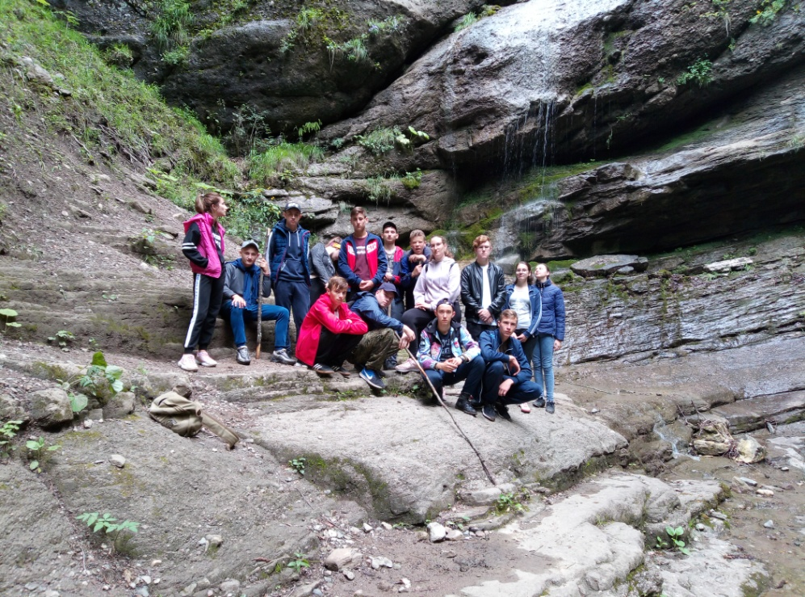
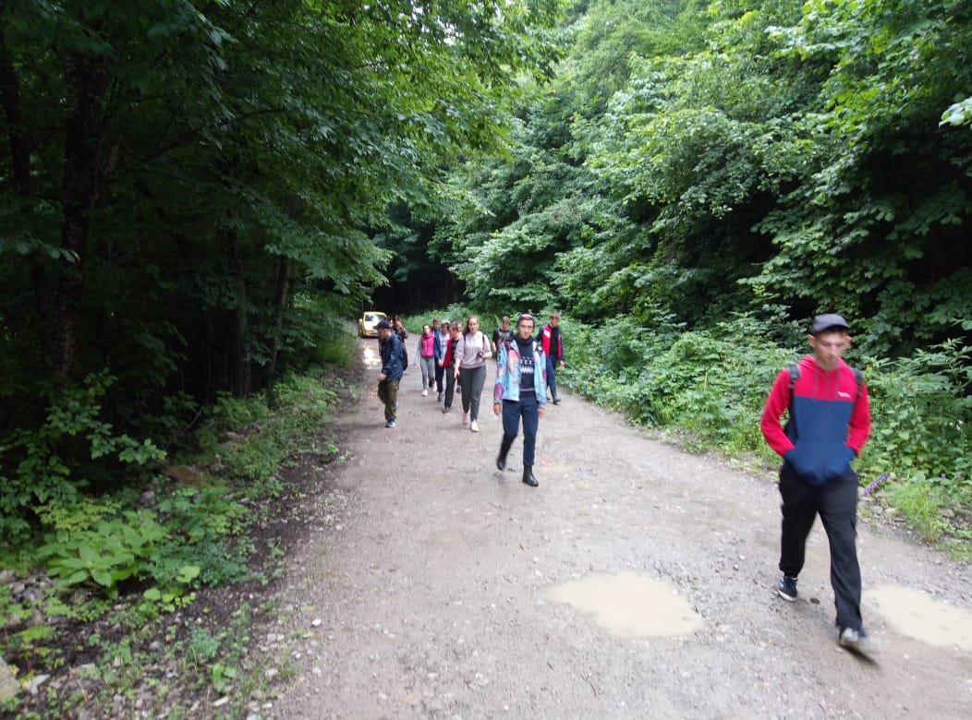
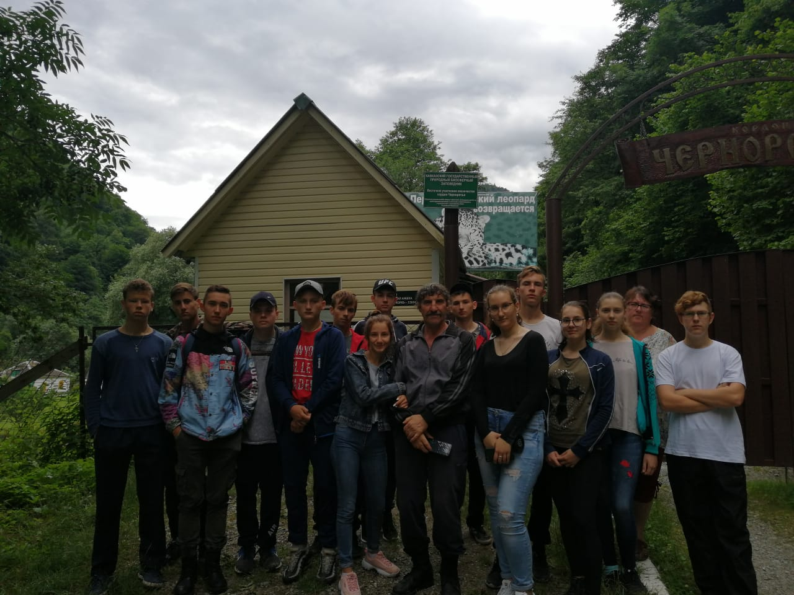
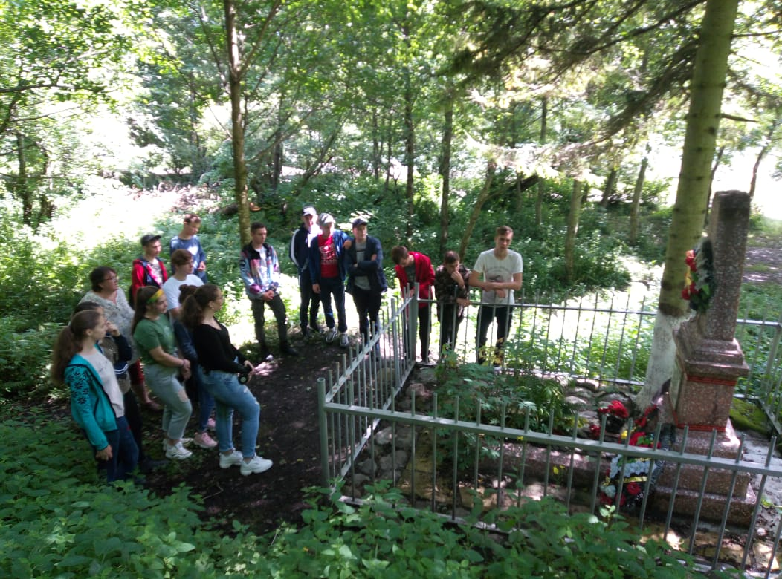
ПОХОДЫ И ЭКСКУРСИИ

Slide 16
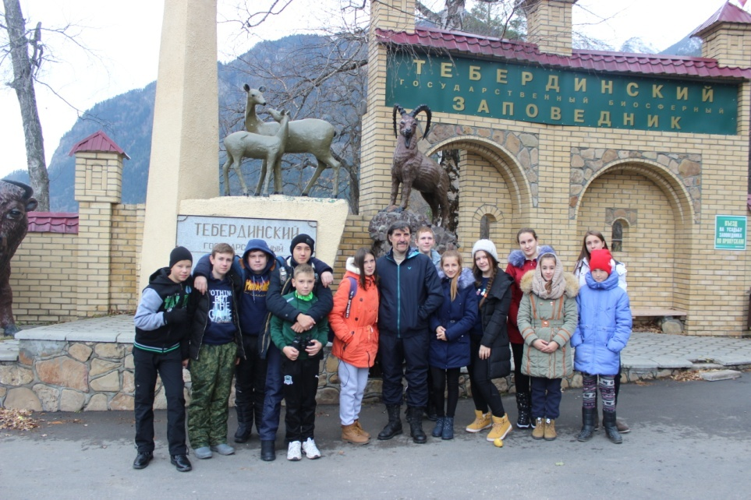
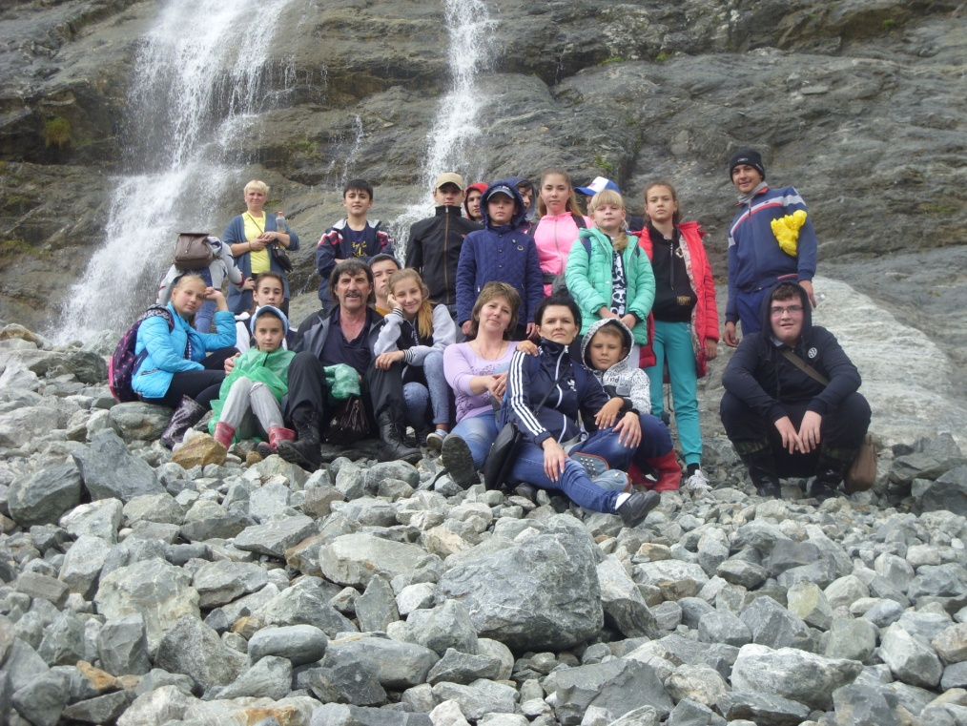
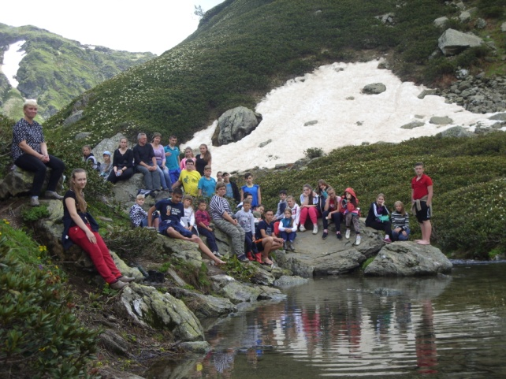
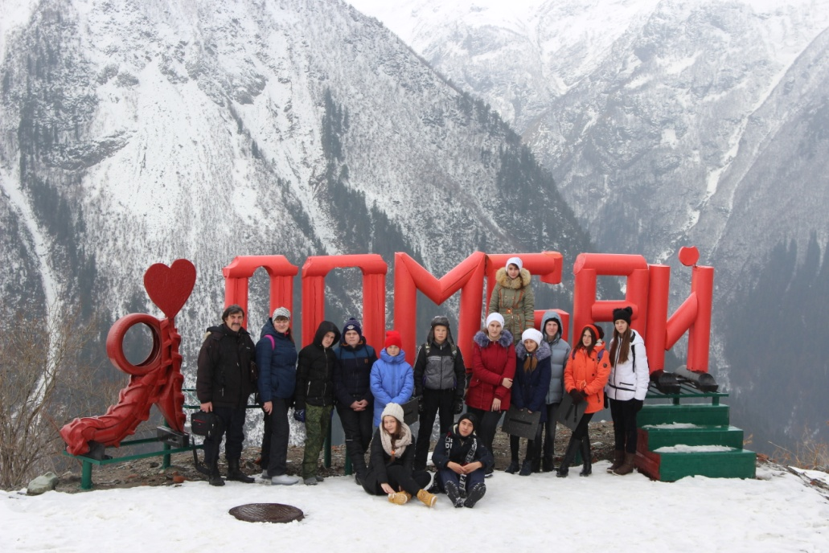
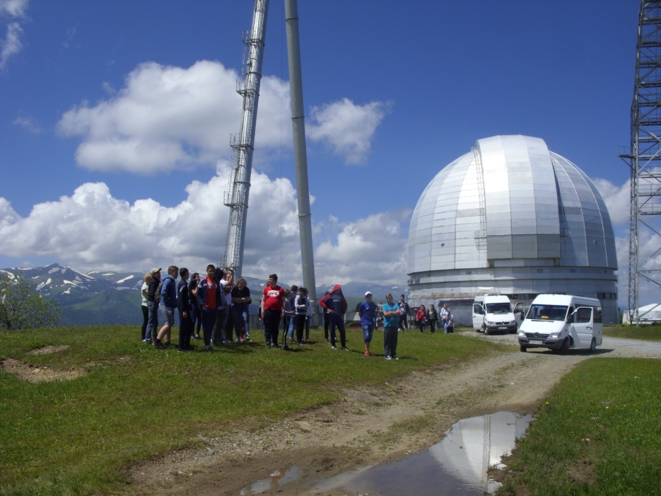
ПОХОДЫ И ЭКСКУРСИИ

Slide 17
Выводы
Эффективность внеклассной работы обеспечивается при соблюдении следующих условий:
- тесная связь с учебной работой (преемственность содержания, организационно-методические приемы и т. д.);
- доступность занятий и разнообразие форм, обеспечивающих включение в физкультурно-спортивную деятельность широкого контингента учащихся;
- преемственность принципов и методов всей системы внеклассной образовательно-воспитательной работы при широком участии ученического актива;
- привлечение родителей и шефов к материально-техническому обеспечению условий для занятий, к руководству секциями, командами;
- четкое руководство со стороны администрации и учителей деятельностью школьного спортивного клуба.

Slide 18
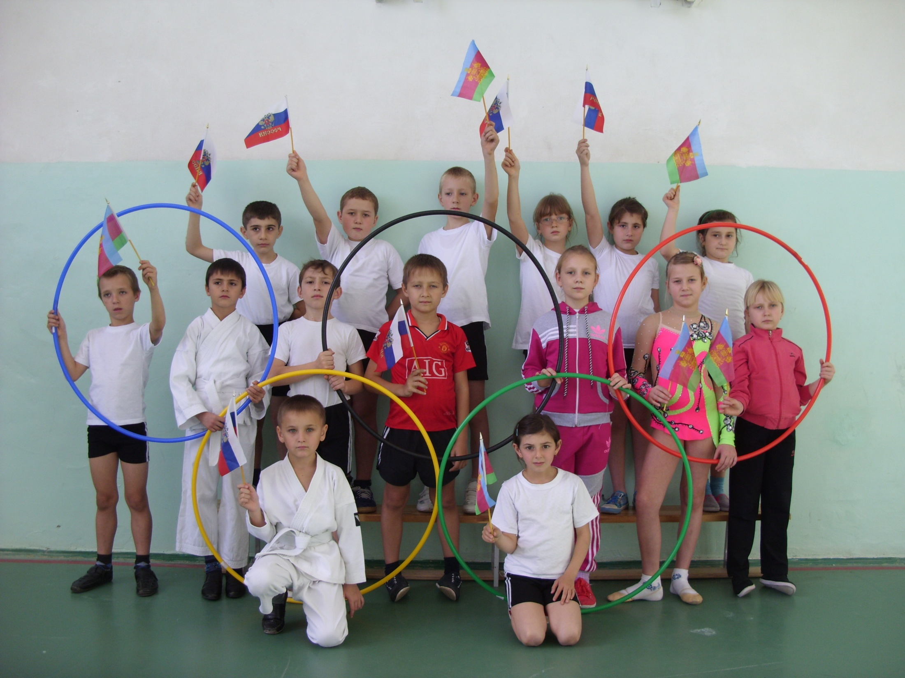
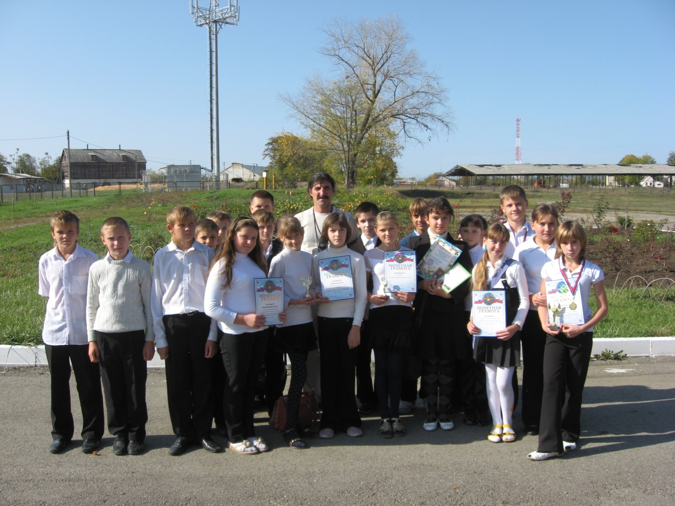
ЗДОРОВЫМ БЫТЬ – ЗДОРОВО!
СПАСИБО ЗА ВНИМАНИЕ
«Лишь тот отпразднует победу, кто сможет победить себя»

